Slide 1
Riflessioni sulla professionalità docente
Dal curriculum vitae al bilancio delle competenze iniziali
19/10/2024 - 9.30-13.30

Slide 2
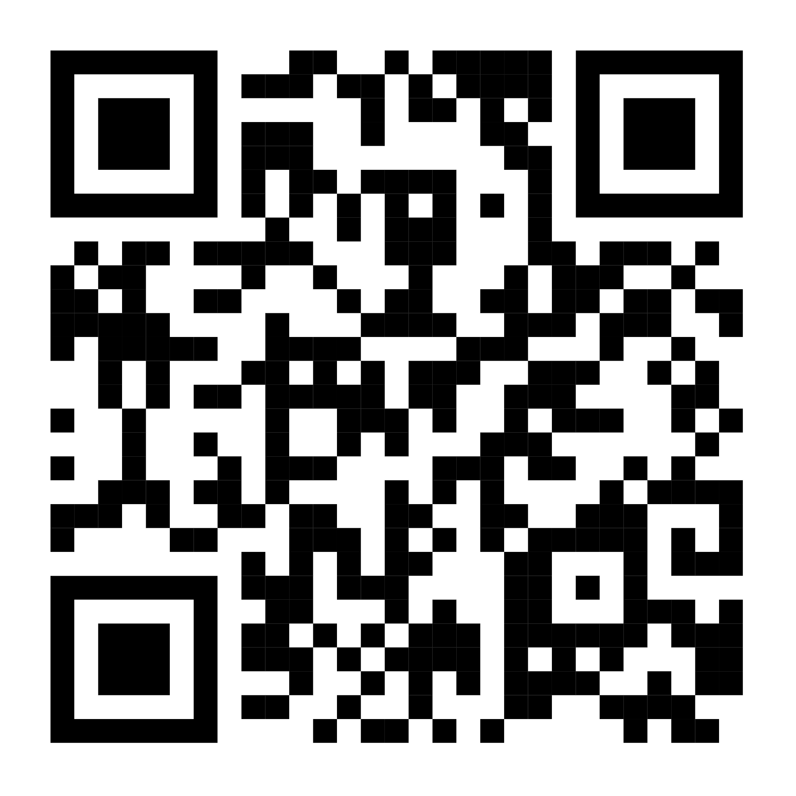
Link di condivisione della presentazione per la gestione delle attività di gruppo.
https://docs.google.com/presentation/d/1cX2iBBcn7YxniJ8MpPUMoUi-V1F1UtkjylHUcBs2wgA/edit#slide=id.g30c8221dbf3_0_7

Slide 3
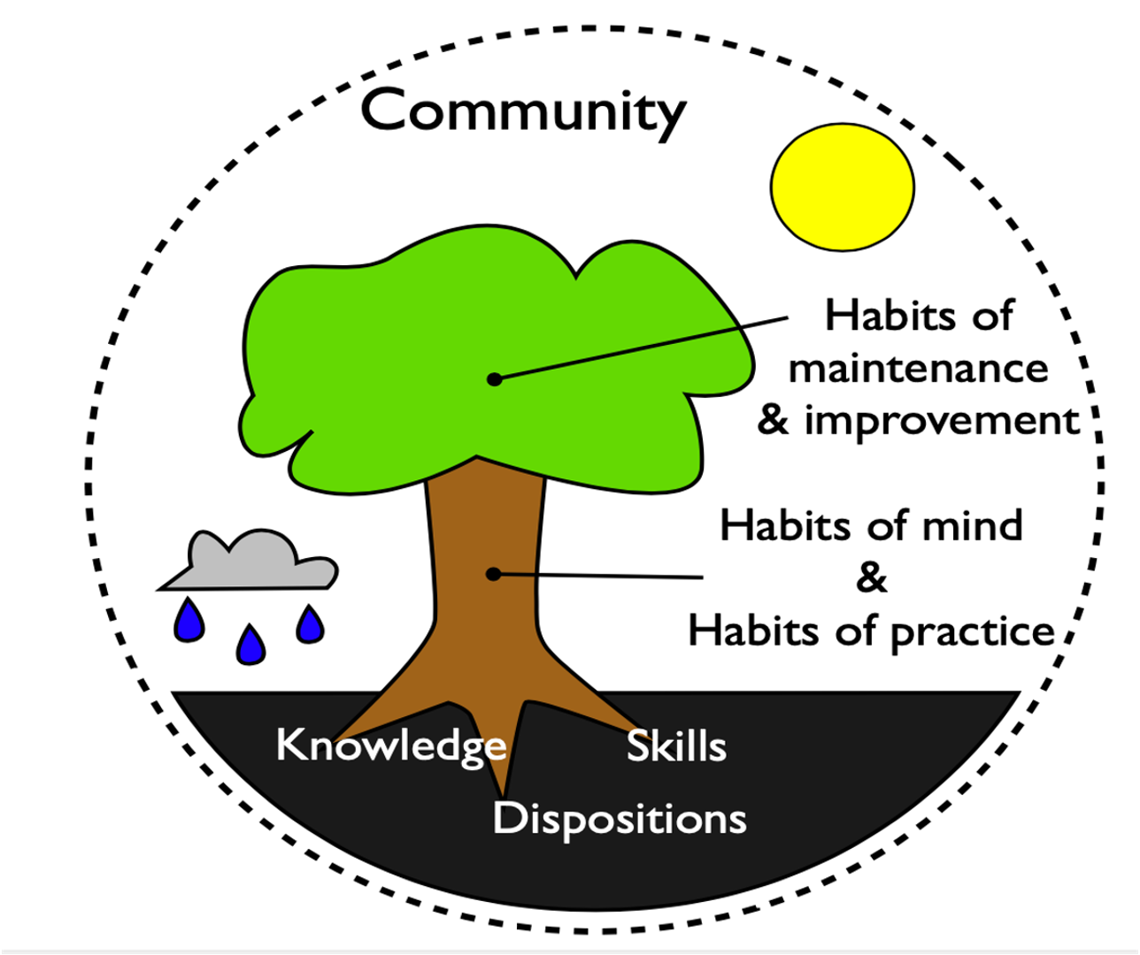
Comunità di docenti
Abitudini di mantenimento e miglioramento
Abitudini della mente e
abitudini della pratica
Competenze
Disposizioni
Conoscenze
(Etkina et al. 2017)

Slide 4
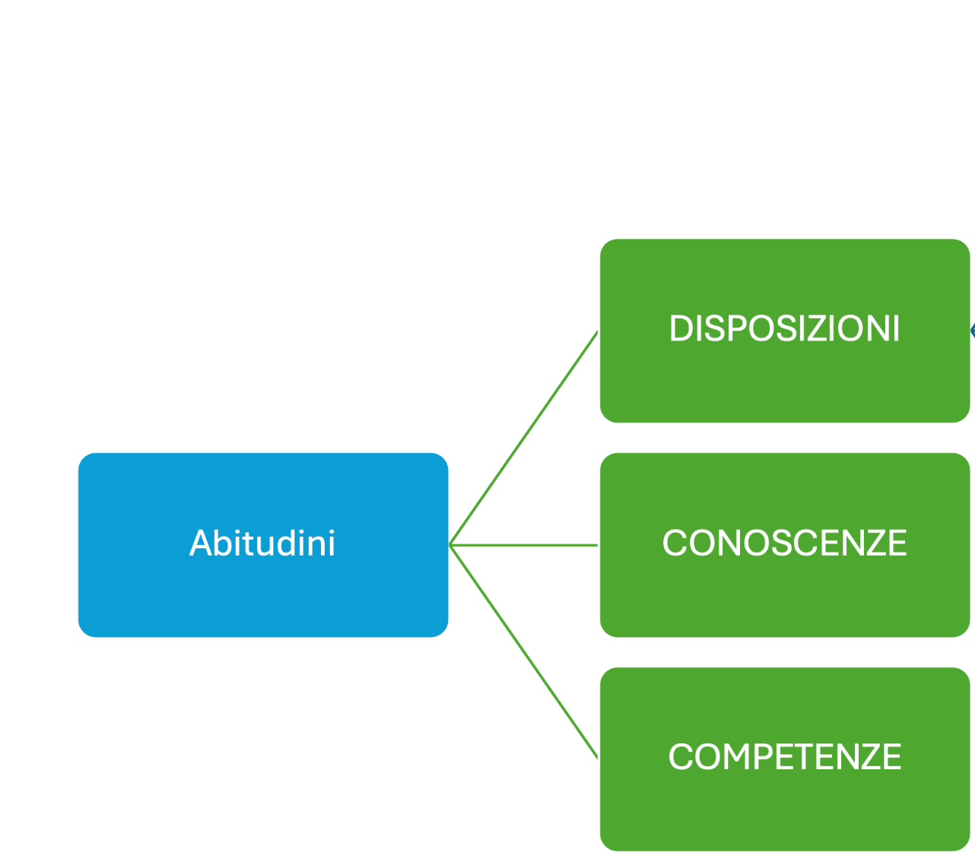

Slide 5
 | Insegnante A | Insegnante B
Disposizione | Solo studenti selezionati possono imparare le discipline umanistiche. | Tutti gli studenti possono imparare le discipline umanistiche
Pensiero | Vede la valutazione come un filtro per selezionare gli studenti | Vede la valutazione come uno strumento per aiutare gli studenti a crescere.
Azione | In classe, gli studenti ricevono un voto per ogni compito consegnato. | Gli studenti sono invitati a rivedere e ripresentare i loro compiti per migliorarli e ricevere il voto che meritano dopo più tentativi. Il voto non viene abbassato in caso di più tentativi.

Slide 6
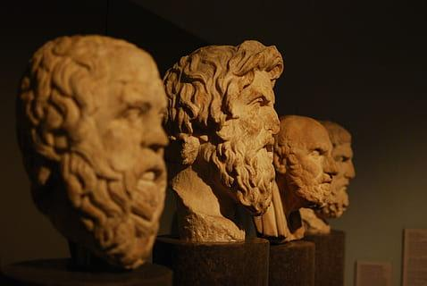
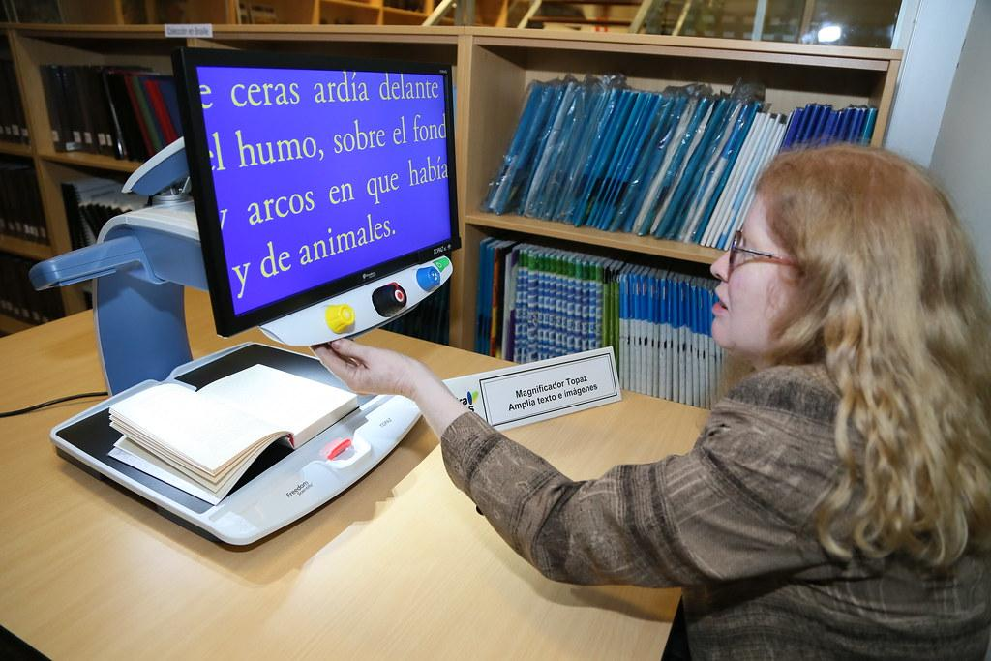

Slide 7
Quale idea abbiamo dell’insegnante di area umanistica? Chi è OGGI l’insegnante di materie umanistiche? Profilo del docente secondo “beliefs and dispositions” (convinzioni e disposizioni)
(15 minuti di confronto a gruppi e ogni gruppo deve individuare almeno 5 caratteristiche condivise che poi saranno comunicate agli altri gruppi)

Slide 8
Gruppo 1
Trasversalità e capacità di utilizzare più linguaggi
Capacità di coinvolgere la classe in obiettivi comuni e in lavori di gruppo
Sviluppare il senso critico
Visione democratica rispetto all’insegnamento della lingua e della materia
Empatia nei confronti dei progetti personali di ciascun alunno/a
Diversità di esperienze riguardo all’insegnamento delle materie umanistiche nei diversi gradi scolastici
Spesso il docente di studi umanistici utilizza la valutazione come filtro selettivo senza provare a mettere in atto progetti inclusivi e di reindirizzamento
Diversità metodologiche di insegnamento nei diversi gradi
Necessità di una formazione ampia e capace di fornire strumenti e pratiche trasversali

Slide 9
Gruppo 2
Il docente di materie umanistiche nasce come punto di riferimento;
apre possibilità e fa intuire tutto un mondo all’infuori del contesto vita dello studente;
Può avere le chiavi per aprire “la persona” e “la parola”: ha la vera possibilità di far porre agli studenti domande come “chi sono?”: percorso di auto-conoscenza e auto-espressione.
Introduce la letteratura, patrimonio dell’umanità, e dà le chiavi di accesso per penetrarla e arrivare a cogliere il sè nei classici.
Un docente mediatore che apre verso un percorso di auto-conoscenza e del patrimonio dell’umanità condivisa.
Rischio: sentirsi l’insegnante nobile fra tutti gli altri; portare il fardello di sentirsi responsabili della crescita culturale dell’individuo in toto. Confronto tra quello che era l’insegnante di lettere e quello che è oggi.
Ha la facoltà di poter attivare il senso critico degli studenti e lavorare sulle competenze civiche e politiche della classe, possiamo dare loro l’accesso a diverse fonti, a testi e informazioni legate all’attualità.
L’insegnante può proporre testi che possono aiutare lo studente a far coltivare la propria sfera emotiva.
L’insegnante di lettere ha un ruolo chiave per lo sviluppo delle competenze comunicative.

Slide 10
Gruppo 3
1-Il docente deve essere empatico e mettersi nelle condizioni di comprendere l’altro
2-Avere senso critico ed essere in grado di svilupparlo nello studente
3-Il docente deve essere autorevole ma non autoritario
4- Essere in grado di fare collegamenti interdisciplinari e di contatto con la realtà
5- Trascendere l’utilità e soffermarsi sullo sviluppo della passione per lo studio della dimensione introspettivo-emotiva della realtà

Slide 11
Gruppo 4
Empatico
Motivante
Coinvolgente e inclusivo
Interdisciplinarietà
Con spirito critico
Rigoroso ed esigente
Organizzato
Avere un pensiero interculturale

Slide 12
Gruppo 5
PENSIERO CRITICO: capacità dell’insegnante di far maturare negli alunni una visione dell’insieme e di analizzare in profondità i rapporti di causa-effetto
INCLUSIVO: riuscire a coinvolgere tutti gli alunni attraverso un approccio empatico
AGGIORNATO: capacità dell’insegnante di portare argomenti di attualità e di saperli collegare con la disciplina attraverso varie metodologie e TIC
FLESSIBILE: capacità di modulare il proprio stile di conduzione della lezione e le proprie strategie comunicative
TRASVERSALE: capacità di perseguire una pluralità di obiettivi di apprendimento e di competenze

Slide 13
Gruppo 6
Interdisciplinarietà
Inclusività
Empatia
Creatività
Competenze disciplinari
Predisposizione all’ascolto
Passione
Senso critico

Slide 14
DISCUSSIONE E CONDIVISIONE DELLE CARATTERISTICHE INDIVIDUATE

Slide 15
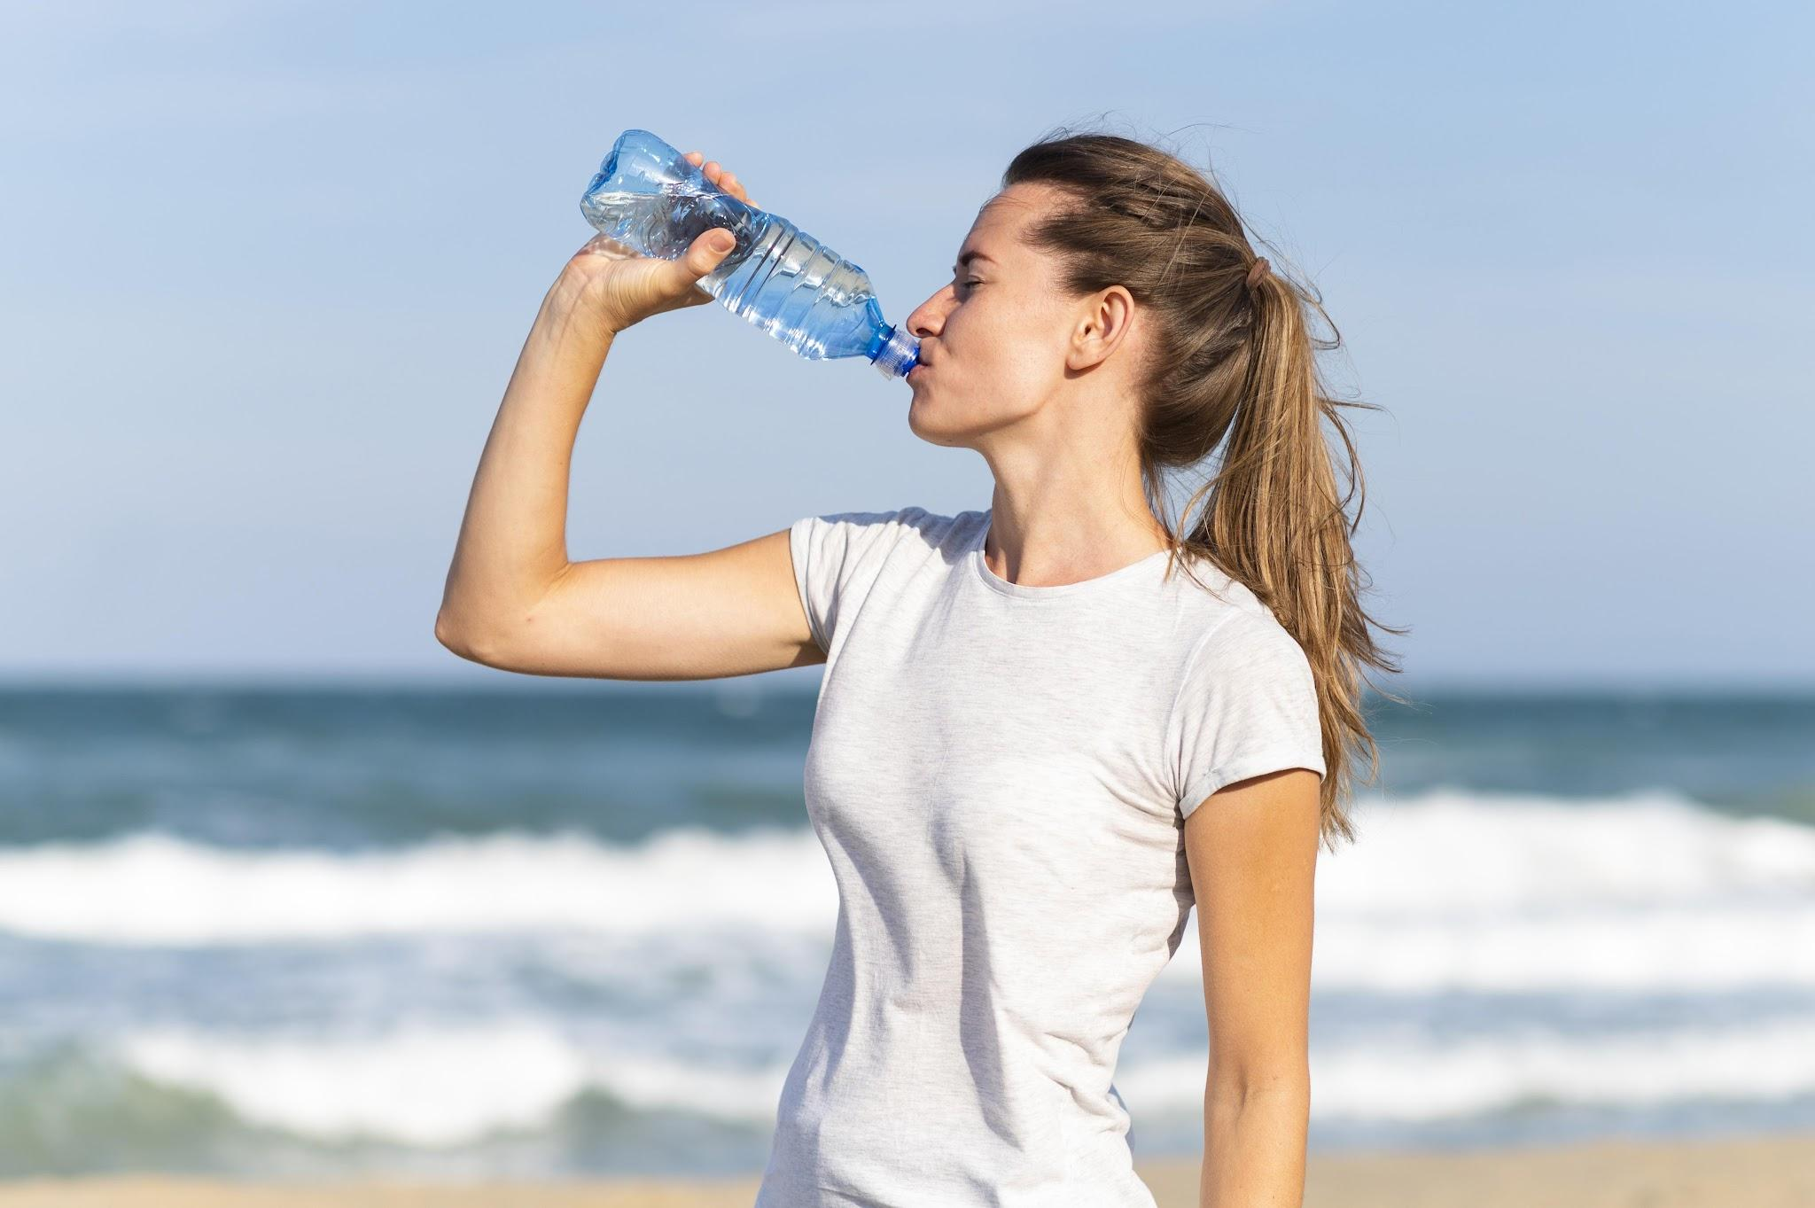
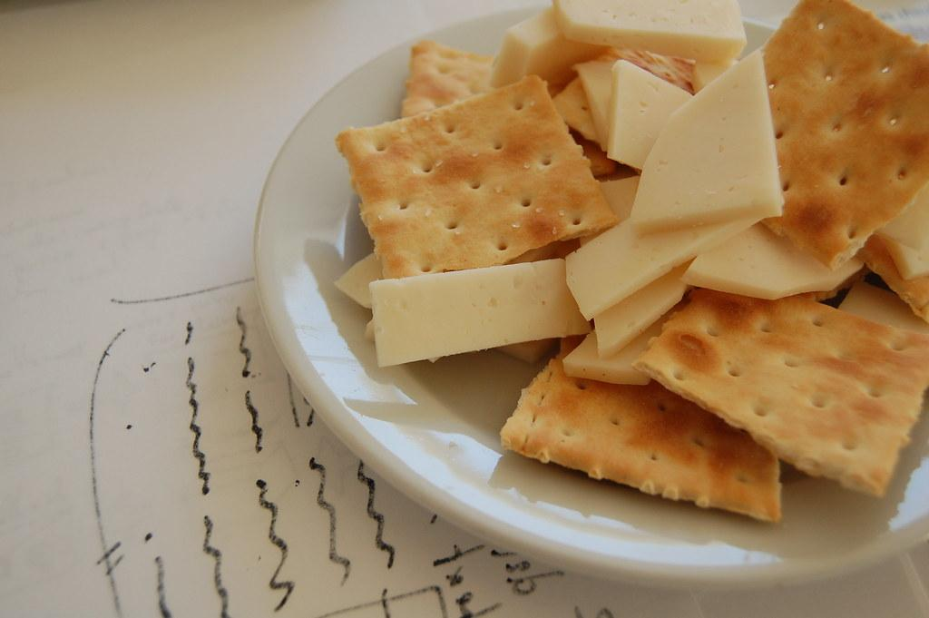
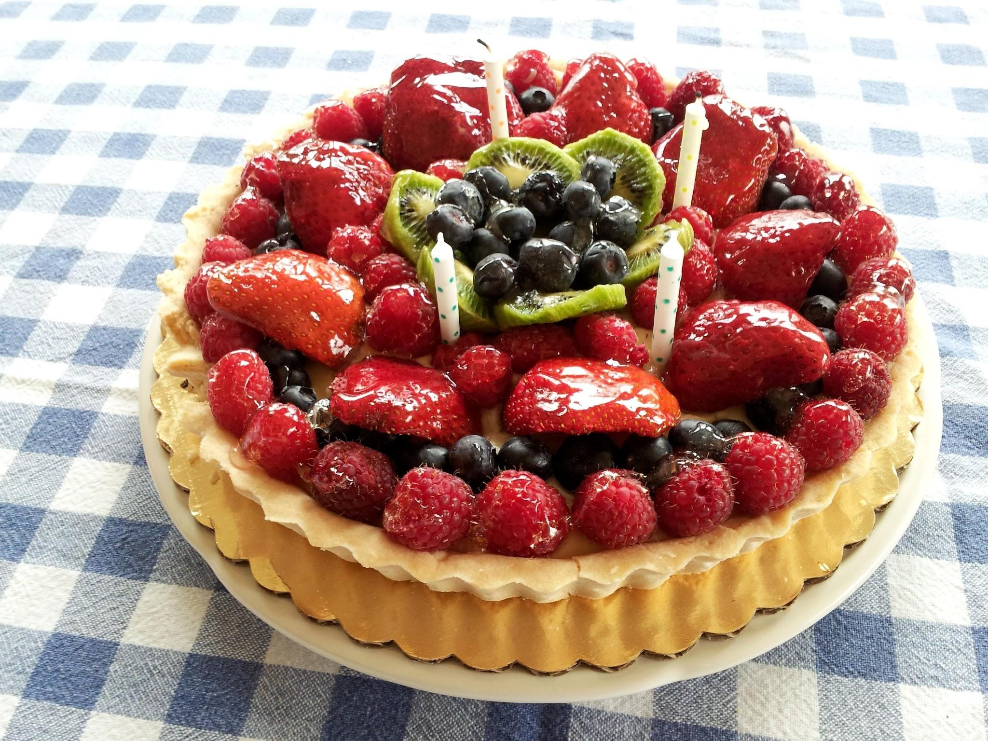

Slide 16
Quali obiettivi identificati per lo sviluppo del profilo delle competenze professionali?
Focus Area Relazionale

Slide 17
Saper riconoscere le modalità di intervento educativo del docente per il mantenimento di un clima sereno di apprendimento (atmosfera in classe)
Osservare le strategie di intervento del docente per la gestione disciplinare degli alunni
Saper identificare le strategie comunicative di coinvolgimento della classe nelle diverse fasi dell’apprendimento (spiegazione, esercitazione, valutazione)
Individuare strategie di intervento educativo per alunni con bisogni educativi speciali (area dispersione scolastica)
Osservare e proporre strategie di intervento educativo personalizzato finalizzate agli alunni con disabilità e agli alunni con difficoltà di apprendimento
Sviluppare comportamenti e atteggiamenti relazionali positivi con gli alunni e i docenti
Sperimentare modalità di lavoro in gruppo (come cooperative learning, tutoring, etc.)

Slide 18
QUALI ASPETTI RELAZIONALI HO OSSERVATO/SPERIMENTATO NELLA MIA ESPERIENZA DI TIROCINIO O DI INSEGNANTE SINORA, CHE HANNO FAVORITO UN CLIMA SERENO ED EFFICACE PER L’APPRENDIMENTO?
IN QUALE PARTICOLARE SITUAZIONE?
Ci confrontiamo tra tirocinanti in gruppo e proponiamo un’esperienza come esempio (con parole, immagini…)

Slide 19
Gruppo 1
Saper riconoscere le modalità di intervento educativo del docente per il mantenimento di un clima sereno di apprendimento (atmosfera in classe)
Coinvolgere, responsabilizzare, dire la verità anche davanti a possibili problemi e conflittualità
Far indossare agli studenti “i panni dell’altro”
Ruolo attivo degli studenti con insegnante supervisore.
Attività di accoglienza, conoscenza reciproca attraverso domande guida personali.

Slide 20
Gruppo 2
Osservare le strategie di intervento del docente per la gestione disciplinare degli alunni
-strategie e metodologie cooperative ( es. Attività per un apprendimento efficace)
-uso efficace sia del linguaggio verbale che di quello paraverbale
- linguaggio giraffa (comunicazione empatica)
-

Slide 21
Gruppo 3
Saper identificare le strategie comunicative di coinvolgimento della classe nelle diverse fasi dell’apprendimento (spiegazione, esercitazione, valutazione)
Spiegazione: attivatore (video, immagine ,testo), brainstorming, lezione partecipata.
Esercitazione: attività laboratoriale, esercitazione tra pari, lavori di gruppo, gamification, role-play
Valutazione: auto-valutazione, feedback

Slide 22
Gruppo 4
Individuare strategie di intervento educativo per alunni con bisogni educativi speciali (area dispersione scolastica)
Allestire un banco in classe con materiale, consultabile da tutti i ragazzi, creato dagli insegnanti e dagli studenti utilizzabile prima e durante le verifiche.

Slide 23
Gruppo 5
Osservare e proporre strategie di intervento educativo personalizzato finalizzate agli alunni con disabilità e agli alunni con difficoltà di apprendimento.
Conoscere bene gli studenti; maturare un buon rapporto improntato alla collaborazione piena con il docente di sos; ritagliarsi qualche momento durante le lezione di rapporto 1:1 con gli studenti con disabilità e difficoltà.
Capire chi sono gli alunni più inclusivi.
Insistere su passioni e propensioni dell’alunno per coinvolgerlo meglio nel gruppo classe e nell’attività didattica, es. Creare un’attività didattica di apprendimento cooperativo (basata sulle supe passioni) in cui l’alunno possa avere un ruolo centrale o di leadership/responsabilità.
Fornire allo studente gli strumenti necessari per svolgere l’attività didattica e sostenere l’impegno motivandone l’autostima.
Riuscire a coinvolgere la classe nei progressi nel singolo, es. Presentazioni o letture davanti alla classe.

Slide 24
Gruppo 6
Sviluppare comportamenti e atteggiamenti relazionali positivi con gli alunni e i docenti
Situazione tipo condivisa in base alle prime esperienze dei tirocinanti e dei docenti inseriti in nuove classi: attività accoglienza tramite metodologia circle time

Slide 25
DISCUSSIONE E CONDIVISIONE DELLE ESPERIENZE INDIVIDUATE

Slide 26
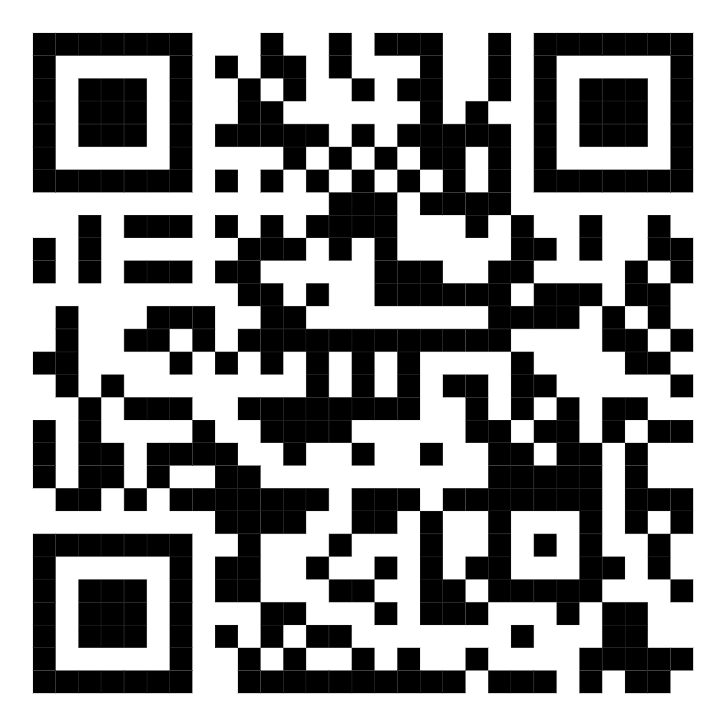
Come il mio curriculum vitae “disegna” il mio profilo di insegnante?
PRIMO STEP DI COSTRUZIONE DELL’ E-PORTFOLIO
https://docs.google.com/forms/d/e/1FAIpQLSdaGbndEsXcQ7NAdTktLnGBGwzQo-4VsCsw5kTlF6kzVSRn7A/viewform?usp=pp_url

Slide 27
Discussione e condivisione della riflessione sul proprio percorso verso l’insegnamento nella compilazione del primo step dell’e-portfolio.

Slide 28
FINE MATTINATA
Grazie e buon pranzo!

